Slide 1

电子电气工程学院 2019级硕士毕业论文答辩
基于卷积神经网络的密集光流预测模型的研究与应用
导 师：吴飞 教授
学 生：胡毅轩
专 业：控制科学与工程（学硕）
研究方向：模式识别与智能控制
Notes:
各位老师好，我是胡毅轩，我的毕业研究课题是基于卷积神经网络的密集光流预测模型的研究与应用
，指导教师是吴飞老师，专业是控制科学与工程，研究方向是模式识别与智能控制！

Slide 2
01
研究背景及意义
02
研究内容及创新点
目录
CONTENTS
03
基于卷积神经网络的优化密集光流估计模型
04
基于边缘计算和光流预测的运动目标检测
05
总结与展望
Notes:
下面，我将从以下5个方面，对我的毕业论文进行讲解。

Slide 3
1
研究背景及意义
Notes:
第一部分是研究背景及意义

Slide 4
1.1
研究背景及课题意义
光流
（Optical Flow）
目标追踪
视频补帧
视觉里程计
定义
光流是指两帧相邻图像像素的位置变化二维矢量数据，是三维物体运动的情况在视觉画面中的二维投影。
不足
光照变化大、运动过快会导致光流失效。
优势
携带丰富运动信息、适用范围广、成本低。
4
Notes:
光流是计算机视觉领域的重要研究内容之一，在目标追踪、视频补帧、视觉里程计等领域都有着广泛的应用。在视觉里程计领域中，光流算法是动态目标较多、环境空旷时的首选算法。在视频补帧领域，光流算法具有相对其他算法较快的补帧速度，因此也被广泛使用。但是因为目标追踪领域的高实时性要求，基于光流的目标追踪算法无法达到要求，因此传统的光流法在近几年正在被逐步淘汰。所以想要应用在目标追踪等高实时性领域，就得在不降低光流数据质量的情况下提高光流的计算速度，所以就出现了对光流计算的轻量化的研究。

Slide 5
1.2
光流估计基本定义
光流估计的基本前提假设——亮度恒定假设：连续两帧之间的亮度不会发生变化。
5
Notes:
光流估计的基本前提假设是亮度恒定假设，指连续两帧之间的亮度不会发生变化。
图中公式是该假设提炼出的光流约束方程，该方程表示亮度对于时间的变化率等于亮度的空间梯度和光流速度点积的负数。由于速度被分解为二位平面上的纵向速度和横向速度。单靠此方程无法解出我们需要的解，因此需要引入另外的约束条件。而从不同角度引入约束条件，就得出了不同的光流计算方法。

Slide 6
1.3
研究现状
基于传统计算的光流估计方法：例如Lucas-Kanade光流法、Horn-Schunck光流法。
基于深度学习的光流估计方法：例如基于有监督学习的FlowNet、FlowNet2.0、SpyNet、IRR-PWC等算法。基于无监督的UnFlow等算法。
光流估计方法
目标追踪算法
基于传统计算的目标追踪算法：例如基于区域匹配的方法、基于角点匹配的SIFT方法、基于运动图像的光流法和基于相关滤波的MOSSE等方法。
基于深度学习的目标追踪算法：例如基于孪生网络结构的SiamFC和SiamRPN。
6
Notes:
例如以HS光流为代表的传统光流算法，在亮度恒定假设的基础上增加了领域光流相似假设和全局平滑约束，以此计算出光流解。此算法计算效果较好，但计算量十分大。
基于深度学习的FlowNet2.0的准确度较好，持平甚至超过了部分传统计算方法。但是由于其网络模块堆叠的特性，导致参数量特别大，光流预测速度也较慢。
对于目标追踪算法而言，目前，基于深度学习的目标追踪算法仍处于发展的初期，SiamFC和SiamRPN对于目标的多尺度变化仍不能有很好的支持。所以现在传统的计算方法仍是主流方法。

Slide 7
2
研究内容与创新点
Notes:
接下来，第二部分是研究内容与创新点

Slide 8
2.1
研究思路
卷积层深度可分离解耦
层间多权值改进
数据增强优化
使用深度可分离卷积解耦常规卷积层
对金字塔层间输入增加基于层级的权重。
对数据增强及训练策略进行优化。
8
Notes:
本文从网络模型结构和数据增强两大部分进行改进
网络模型结构又分为参数量优化和估计准度优化两部分

Slide 9
2.2
研究方案
轻量化的光流估计方法
设计了一种轻量化的光流估计网络，该网路采用拉普拉斯金字塔结构和U-Net回型结构相结合。使得每一层的光流估计尺度不同，能够对较大的位移也有较好的光流估计效果。
研究
方案
基于光流法和边缘计算的目标追踪方案
设计了一种快速计算的移动端目标追踪方案。将大部分深度学习估计过程卸载到边缘端。为了减少视频数据传输延迟，设计了一种同步采样方法，尽可能使视频传输缓存队列不产生拥堵。
9
Notes:
论文首先设计了一种基于PWC-Net的轻量化改进光流估计网络，
然后结合上述轻量化光流估计网络，本论文提出了一种基于光流法和边缘计算卸载的实时跟踪方法，使得移动端能够实时对目标进行跟踪。

Slide 10
2.3
主要创新点
1
使用深度可分离卷积解耦常规卷积层
设计了一种基于深度可分离卷积模块的光流估计网络，该模块将常规卷积层分解为逐深度卷积层和逐点卷积层，使网络在几乎不降低精准度的情况下大幅降低网络参数量。
主要创新
2
对金字塔层间输入增加基于层级的权重。
设计了一种从粗糙到精细的光流估计网络。对网络的各个金字塔层之间增加基于层级的权重，使得网络训练后期收敛于更低的值。本文网络对图像光流进行一个粗略的估计，然后这一层的网络仅需估计上一层网络的增量，大大提高了网络的学习能力和估计精度。
3
对数据增强及训练策略进行优化。
在传统数据增强策略的基础上增加了基于光流数据集真值的“图像和对象感知数据擦除”增强策略，能对图像关键信息进行有针对新的数据擦除，提高了网络短时间的抗遮挡能力。并且在训练阶段，按照迭代次数自动照规则降低学习率，使得最终训练的模型估计效果更好更精确。
10
Notes:
论文的主要创新点首先是，为了减少光流估计的计算时间，本文采用谷歌提出的深度可分离卷积，将光流估计层的常规卷积层解耦为逐点卷积和逐深度卷积。根据谷歌的研究，深度可分离卷积解耦使网络在几乎不降低精准度的情况下大幅降低网络参数量
然后对网络的金字塔结构中增加基于金字塔层级的权值结构，降低高层低分辨率金字塔在训练后期，因本身信息携带限制，对网络损失收敛的阻碍。
最后在训练阶段进行了基于光流优化的“图像和对象感知的数据擦除”等图像增强技术，提高其抗遮挡能力。

Slide 11
3
基于卷积神经网络的优化密集光流估计模型
网络框架
深度可分离卷积解耦
金字塔层级权重
数据增强
实验结果
Notes:
接下来，第三部分是论文的理论创新部分，基于卷积神经网络的优化密集光流估计模型。

Slide 12
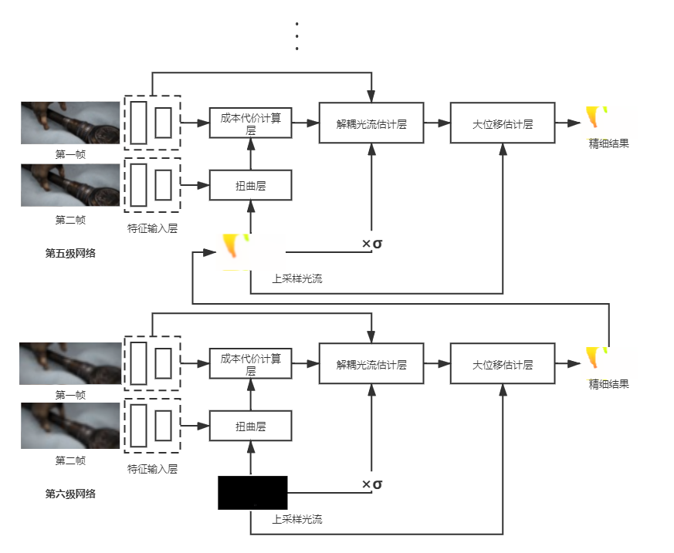
3.1
网络框架
12
Notes:
本章网络框架如图所示，采用多层参数相互独立的金字塔结构，红框内是本人的创新点和主要工作。
首先，网络模型将输入的一对图像进行多层降采样，形成图像金字塔，再将各分辨率的图像对，输入到对应的网络层级中。
然后，将第二帧的特征数据与上一层网络的输出光流做扭曲，使得当前层网络能继承上一层网络的信息。
接着，将图像对直接进行卷积生成特征图对，再对特征图进行类卷积计算，将第一帧的领域窗口中的特征数据，在第二帧的对应位置以及其某个范围内进行滑动卷积。
同时将特征卷积数据、成本代价计算数据、上一层输出光流数据共同输入解耦光流估计层，最终输出当前层粗光流数据。
最后再经过由空洞卷积构成的大位移估计层，形成当前层的精细估计结果，然后提供给下一层做输入。
当到达第0层的时候输出最终结果。

Slide 13
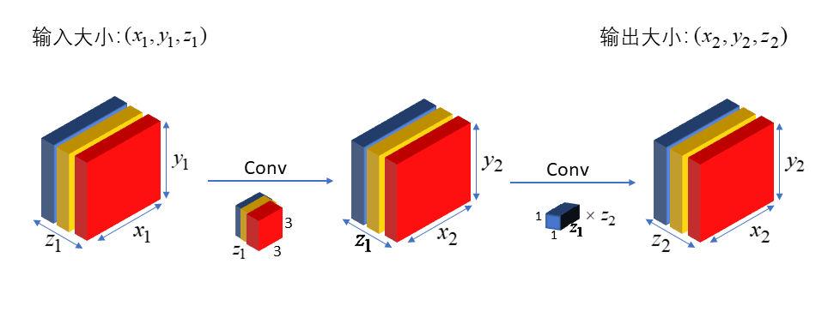
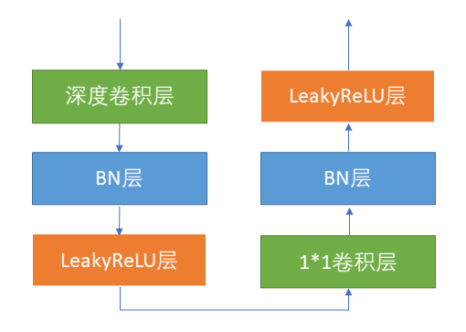
3.2
创新点-深度可分离卷积解耦
常规卷积
逐深度卷积
逐点卷积
①
②
13
Notes:
论文的一个创新点是将光流估计层中的卷积层使用深度可分离卷积解耦，
深度可分离卷积如图所示，将常规卷积解耦为逐深度卷积和逐点卷积。
进行逐深度卷积后，输出数据还是和输入数据保持相同的维度，但此时数据的长宽已经和期望大小一致，然后再使用1*1的卷积核进行逐点卷积，形成和期望相同输出大小特征图。
由下面公式一可以看出，深度可分离卷积将常规卷积参数拆分为两部分参数相加，常规卷积和深度可分离卷积的参数量比值如公式二所示，在本文网络模型参数下约为原来的五分之一。

Slide 14
3.3
创新点-金字塔层级权重
14
Notes:
论文的第二个创新点是对金字塔层间输出权重做基于层级的调整。
在模型训练中发现，金字塔层数越高，最终收敛值越大。这是因为低分辨率下携带信息有限，无法进行更精确的估计。
高层金字塔的主要作用是在前期帮助低层的金字塔更快的学习。
因此，在训练中，降低高层金字塔输出结果的权重，使得网络整体能够收敛在更低的值。

Slide 15
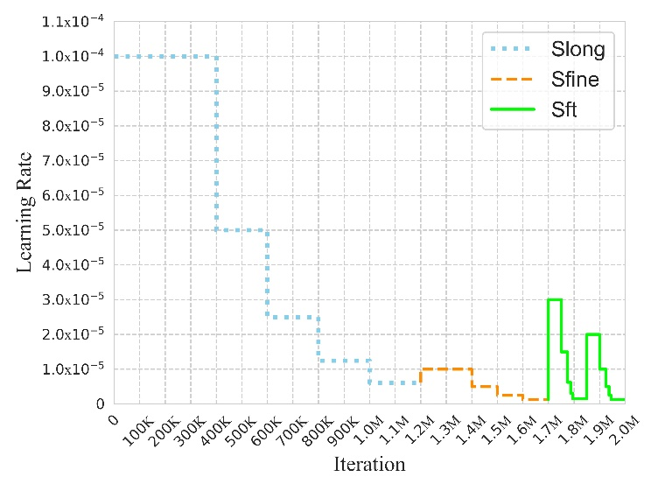
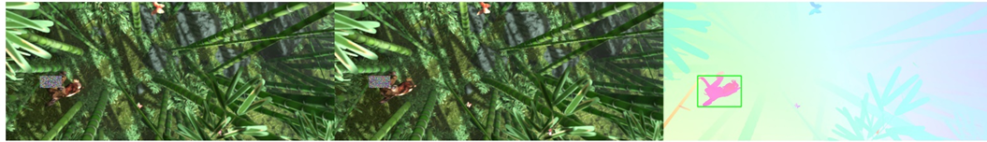
3.4
图像增强
增强种类 | 取值范围
对比度增强 | [－0.8,0.4]的对比度增强
RGB增强 | 通道乘数因子为[0.5，2]的增强
Gamma增强 | [0.7，1.5］的非线性变换
亮度增强 | 方差为0.2的高斯噪声增强
随机裁剪
光流和对象感知优化的随机擦除
15
Notes:
论文的图像增强策略除了如表所示的常规增强策略外，本文的第三个创新点提出了基于光流真值的“图像与对象感知数据擦除”方法。在光流数据真值中寻找主要对象，然后在数据集中对图像对的主要对象进行有针对性的数据擦除，可以更好的提高抗遮挡能力。
此外，本文按照右上角图表进行学习率的变化。三个阶段分别学习了图像的基本色彩和光流基本识别，物体的三维旋转，光照影响和运动模糊干扰。

Slide 16
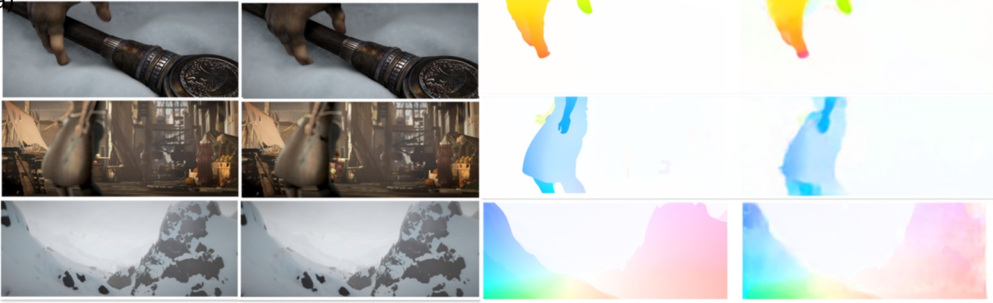
3.5
实验结果
Net | Time | Parameter | EPE
FlowFields | 28s | - | 5.81
FlowNet2 | 0.12s | 638.5M | 6.02
SpyNet^{[8]} | 0.069s | 1.2M | 8.36
PWC-Net^{[9]} | 0.03s | 8.75M | 4.95
VCN^{[10]} | 0.03s | 6.2M | 4.40
DS-PWC | 0.017s | 1.98M | 4.47
DS-PWCs | 0.011s | 1.98M | 5.53
16
Notes:
论文提出的轻量化光流估计方法DS-PWC在公开数据集上的测试结果与其他方法对比如上表所示，在端点误差为4.47的情况下，每次估计的速度在0.017s。
为了更好的提高稍后目标追踪测试的鲁棒性，本文还提出在金字塔上提前退出的光流估计预训练模型DS-PWCs。在牺牲一定精度的情况下进一步提高估计速度。
下图是本文光流估计方法可视化结果，右边两图是一组相邻时间的图像对，第三幅图是光流真值的可视化，最右边的图是本文估计结果的可视化。

Slide 17
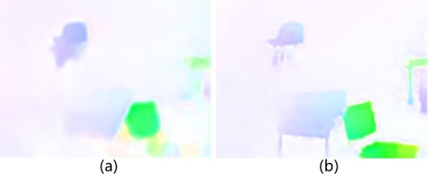
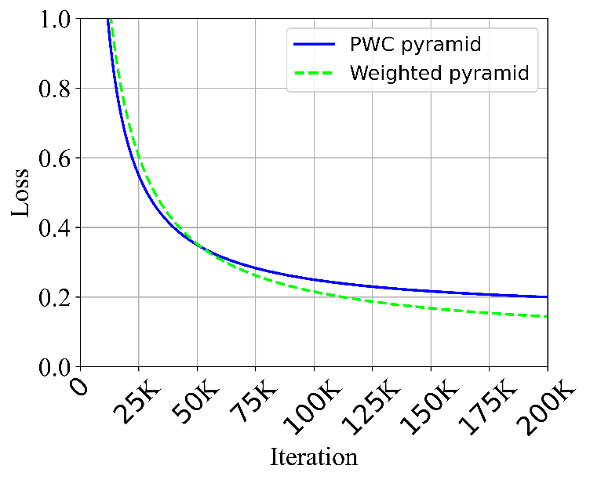
3.5
实验结果
单元对比实验：
测试集上预测效果对比图。
(a)是未使用数据增强的光流预测效果可视化图。(b)是使用数据增强的光流预测效果可视化图。
多层权值结构和普通金字塔结构对比图。多层权值结构能收敛在更低的值。
Notes:
本文在相同数据集上测试了使用数据增强和未使用数据增强的光流估计，如左图所示，a是未使用数据增强的结果，b是使用数据增强的结果，结果表明数据增强具有明显的效果。
为了验证多权值结构的效果，本文同样对普通金字塔结构和加权金字塔结构做了对比实验，实验表明，加权金字塔结构能收敛到更低的值

Slide 18
4
基于边缘计算和光流预测的运动目标检测
系统框架
移动端视频采样策略
基于压缩视频流关键帧的目标检测
测试结果
Notes:
第四部分是本研究的应用测试部分，基于边缘计算和光流预测的运动目标检测

Slide 19
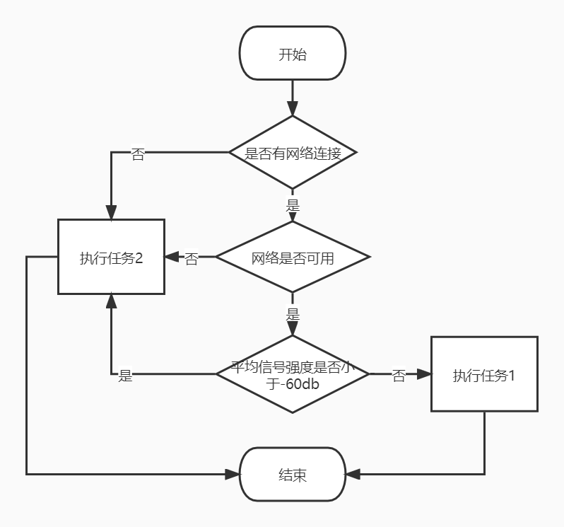
4.1
系统框架
基于网络状况的目标追踪判断流程
任务1是使用边缘设备卸载计算任务
任务2是最大化利用移动端自身APU资源，是无网络情况下的备用方案
Notes:
首先，本方案会对当前网络环境进行一个判断，当无网络连接或网络连接信号较差时，会使用移动端自身资源计算目标追踪算法。当网络环境较好时才会切换到基于边缘计算和光流预测的运动目标检测方案

Slide 20
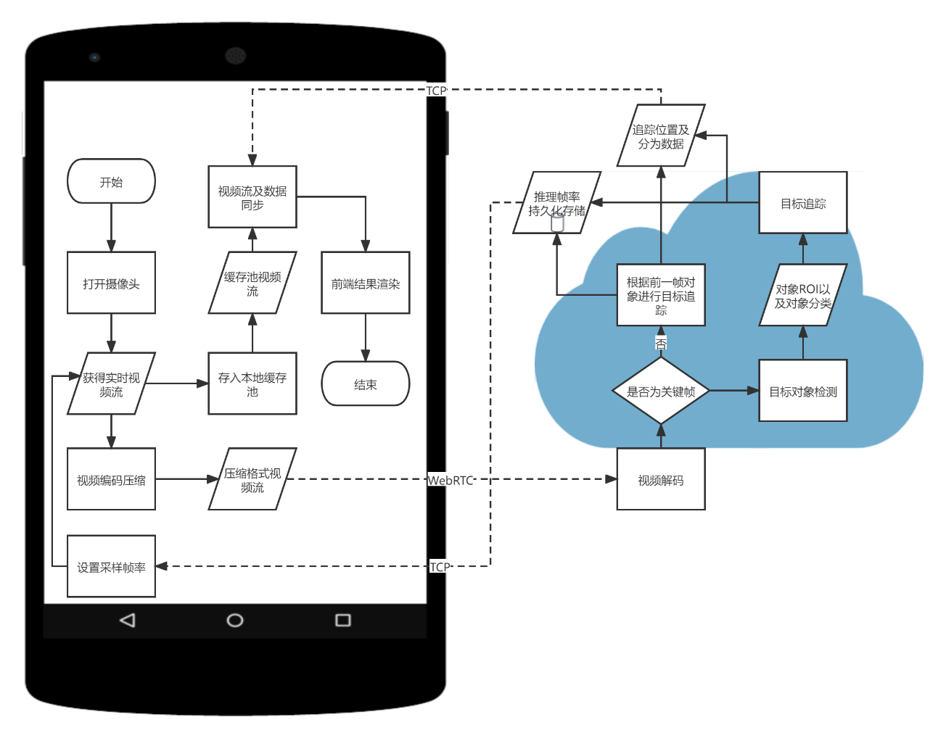
4.1
系统框架
对象
任务1系统框架
Notes:
当进入基于边缘计算的方案，如图所示是此时的系统框架。首先会打开摄像头，获取当前所需的视频流采样率，采样的数据将分发到两部分：一部分打上时间戳并存入视频缓存池，另一部分使用H264压缩后上传到边缘节点。
当边缘节点接收到数据后会判断数据是否为关键帧，若是关键帧则使用YOLOv5对目标进行一个识别检测，若不是关键帧则使用先前检测数据和当前计算光流数据对目标直接进行位置的跟踪，最后将带有时间戳的追踪位置和对象数据回传到移动端，再由移动端做数据同步和显示结果渲染。

Slide 21
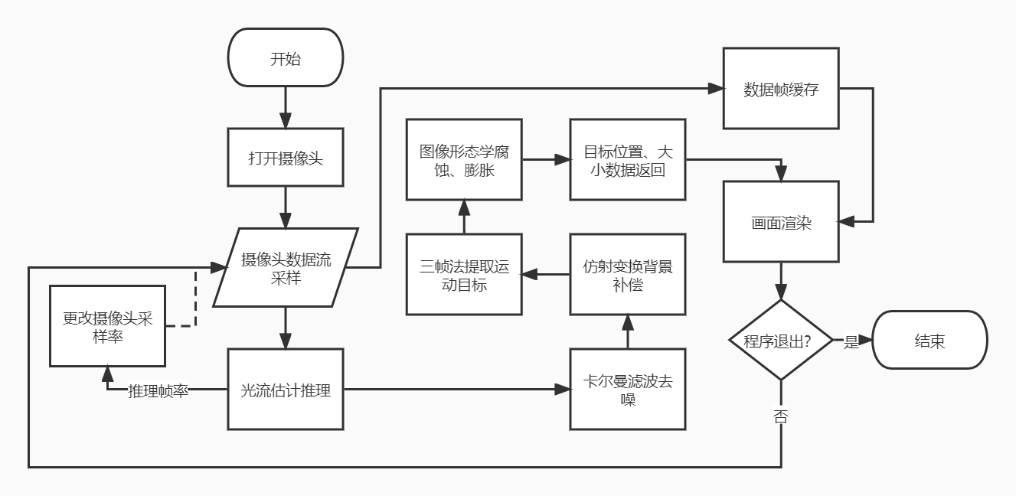
4.1
系统框架
任务2系统框架
Notes:
当进入自身资源计算模式时，同样打开摄像头，和之前一样的数据缓存策略。但不同的是，光流估计推理使用的是先前所说的DS-PWCs预训练模型以提高推理速度。然后采用传统图像处理和目标检测方法追踪目标。

Slide 22
4.2
移动端视频采样策略-降低通信延迟
根据边缘端预测速度动态调整移动端视频采样帧率
Notes:
本文方案虽然需要尽可能减少由视频传输缓存队列带来的延迟，但是并没有直接关闭缓存队列。因为数据帧的丢失对光流的估计有着较大的影响。所以本文将深度学习的推理速度与缓存的视频流帧率进行同步，动态的调节视频流采样帧率，使得视频流传输缓存中的数据尽可能少，以达到降低数据传输延迟的目的。

Slide 23
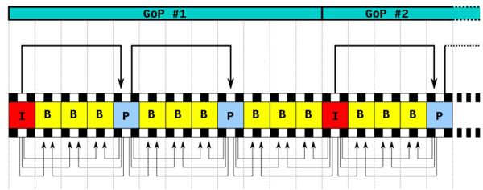
4.3
基于压缩视频流关键帧的目标检测
H.264压缩视频流格式
利用压缩视频流先验信息，优化目标检测性能。
Notes:
边缘节点中，利用了H.264压缩视频流中的特性，H.264的关键帧I帧有两种生成模式：第一是到达一定的帧数间隔会生成一次I帧；第二是画面发生大幅变化会生成一次I帧。因此以I帧作为参照对视频目标进行检测，能够不错过大幅变化引起的对象改变，同时有效的降低目标检测的频率，提高算法的整体计算速度。

Slide 24
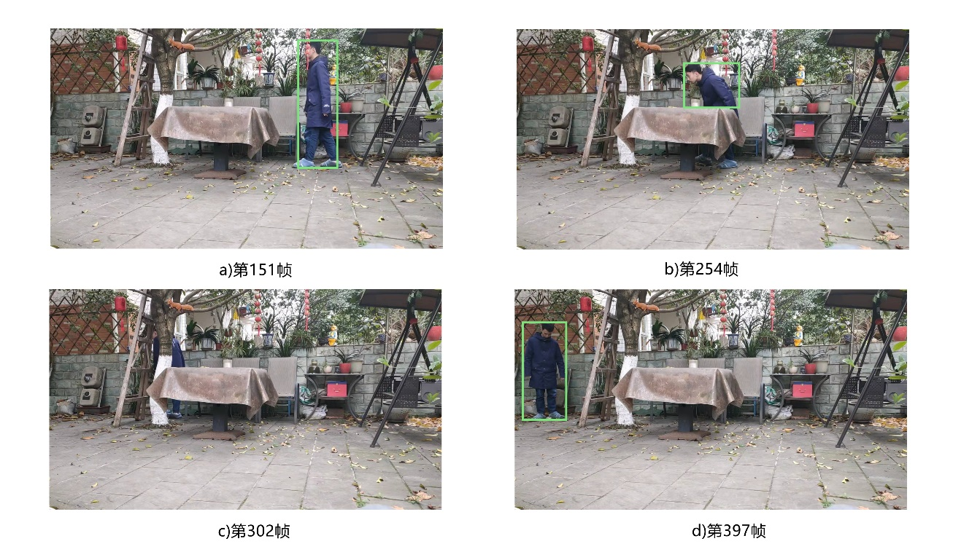
4.4
测试结果
室外行人测试样本
Notes:
本文以行人室外行走作为实验数据，图中为测试视频截图，b存在部分遮挡，c中几乎全部遮挡。

Slide 25
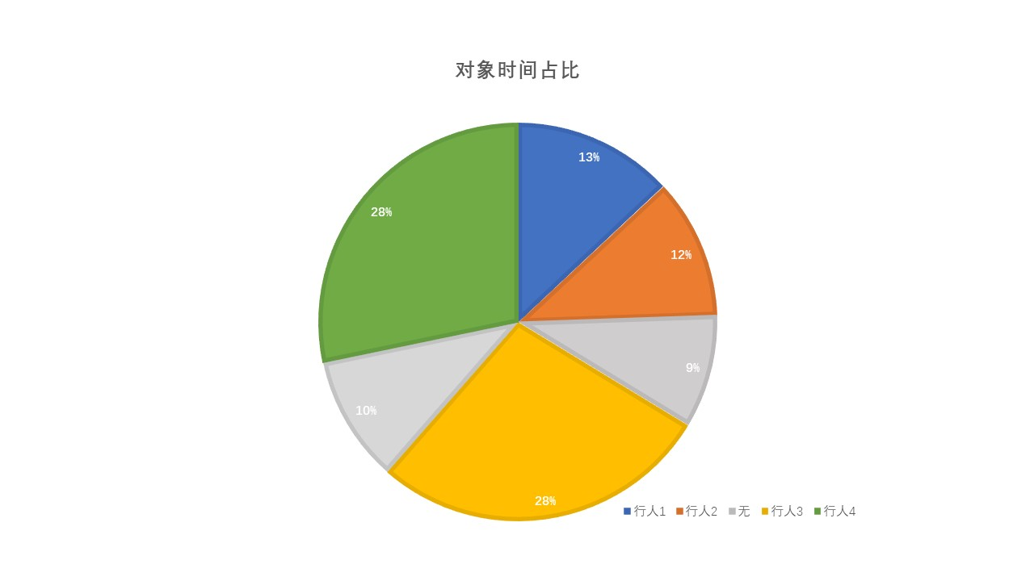
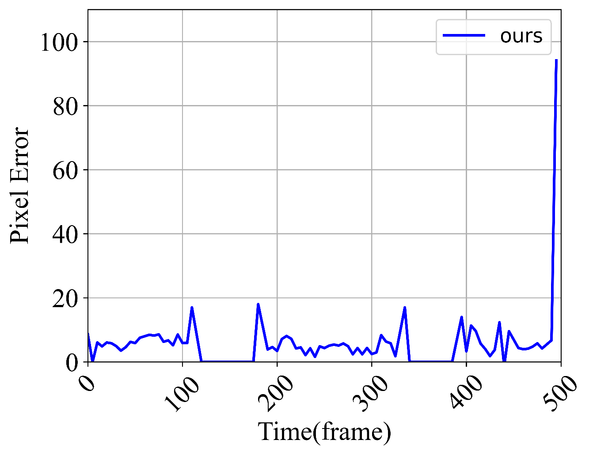
4.4
测试结果
系统生成对象个数及时间占比
目标追踪系统室外测试时
追踪中心像素误差折线图
Notes:
测试结果如图所示，左图是系统对同一个行人进行跟踪后生成的对象数据，可以看出系统识别出了全身和半身的目标，但是识别为两个对象。
右图是系统的追踪中心误差折线图，此次实验的平均中心误差为6.3，最后的误差上升是因为实验结束朝设备走来造成的。

Slide 26
4.4
测试结果
响应性能测试
服务 | 阶段 | 平均耗时
控制器 | 任务分发、画面渲染 | 4ms
视频编解码 | 视频流编码 | 10ms
视频传输 | 网络传输 | 441ms（每帧）
目标检测 | 行人检测 | 24ms（每帧）
目标跟踪 | 动态目标追踪 | 15ms（每帧）
数据传输 | 位置数据回传 | 5ms
边缘设备系统目标追踪中各个模块的响应时间
服务 | 阶段 | 平均耗时
控制器分发 | 任务分发 | 2ms
图像处理 | 图像及光流数据处理 | 19ms（每帧）
目标跟踪 | 动态目标检测跟踪 | 87ms（每帧）
弱缺网络环境下移动平台目标追踪中各个模块的响应时间
Notes:
本系统对各个模块的响应性能也做了测试，如表所示。可以看到，边缘设备中本目标检测方案平均能达到43.5FPS，网络传输的延迟也在人可接受范围内。
在弱缺网络环境下，检测帧率仅为9.4FPS，通过视频渲染插帧的方法，可以使性能勉强达到人眼最低要求。

Slide 27
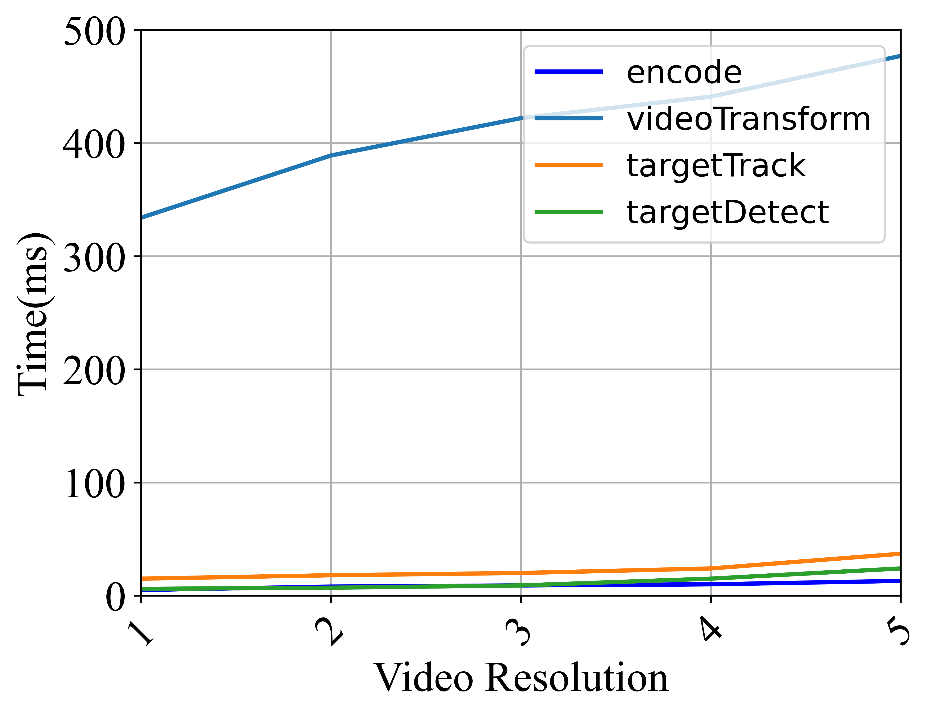
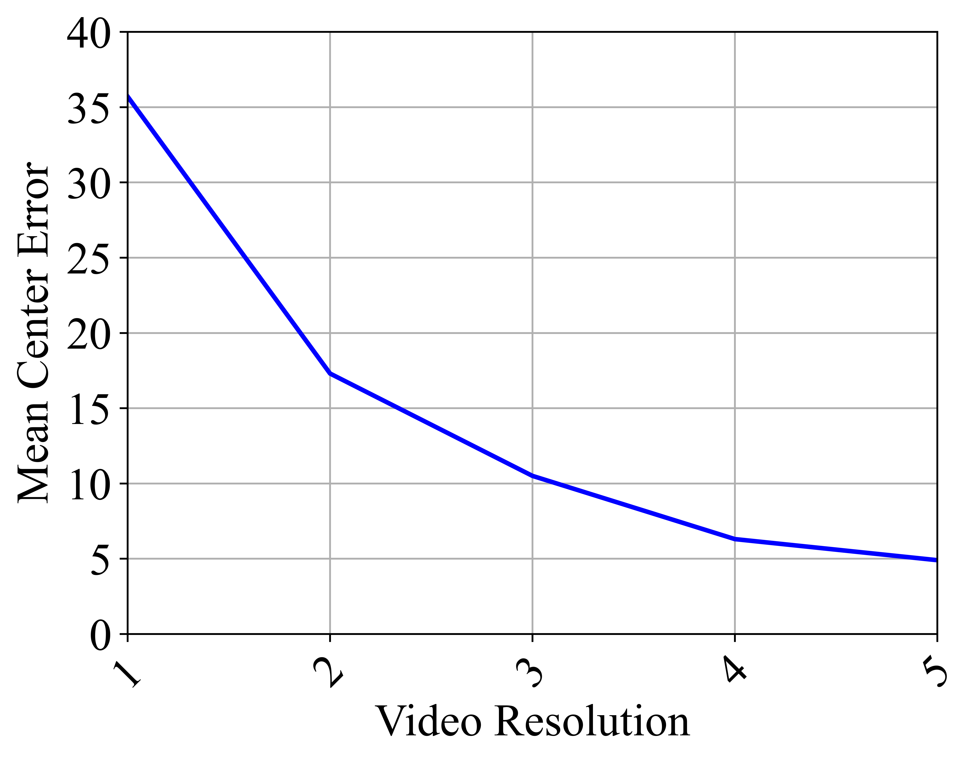
4.4
测试结果
对比实验
视频不同分辨率下各个模块响应时间图
不同分辨率下目标追踪系统的平均中心误差
Notes:
如图所示，为了确定视频采样分辨率，本方案对不同分辨率下各个模块的响应时间和平均中心误差做了对比实验。权衡精度与响应时间后，最终选择了1280*720分辨率为采样分辨率。

Slide 28
5
总结与展望
研究总结
不足与展望
科研成果
Notes:
第五部分是本研究的总结与展望

Slide 29
5.1
研究总结
提出基于深度学习光流法和计算卸载的目标追踪解决方案
增加金字塔层级权值，构建以“光流和对象感知数据擦除”为主的系列数据增强策略，提高网络估计精度和抗遮挡能力。
针对现有光流估计算法计算量大的问题，提出一种基于深度可分离卷积的光流估计网络模型。
Notes:
论文主要对光流估计算法进行了三部分优化，针对计算量较大的问题，提出了一种基于深度可分离卷积的光流估计模型。为了提高估计准度，提出向网络金字塔层级结构。并且在训练阶段，构建了以光流和对象感知数据擦除”为主的系列数据增强策略。
为了验证本论文提出的光流估计算法的可用性，提出基于深度学习光流法和计算卸载的目标追踪解决方案。

Slide 30
5.2
不足与展望
不足
展望
使用更快更高效的编码解码算法
视频流传输延迟仍不低
考虑不解码直接利用部分编码数据
目标跟踪算法单对象识别有缺
设计更精确的目标追踪算法
Notes:
本论文中视频流的传输延迟仍然占比较大，可以使用更高效的编码解码算法或者直接利用部分压缩编码特性。本文目标跟踪算法会对形变后的目标识别为新的对象，未来可以对对象识别和归类的算法进行改进。

Slide 31
5.3
科研成果
论文及专利
第一作者.基于PWC-Net的多层权值和轻量化改进光流估计算法. 计算机应用研究.（已发表）
第二作者.一种高效轻量级光流估计方法. 发明专利，申请号202110773332.3.（已实审）
在校获奖情况
“兆易创新杯”第十五届研究生电子设计竞赛，上海赛区一等奖，2020年8月
上海工程技术大学研究生学业二等奖学金，2021年10月
上海工程技术大学研究生学业一等奖学金，2020年10月
上海工程技术大学研究生学业一等奖学金，2019年10月
Notes:
当前是本人上学期间的科研和学习成果

Slide 32
THANKS
敬请各位专家批评指正
Notes:
我的学位论文讲解完毕，感谢各位专家老师的认真聆听！敬请各位专家批评指正

